Slide 1
ポートフォリオ発表会
浅野仁志

Slide 3
MappedImages

Slide 4
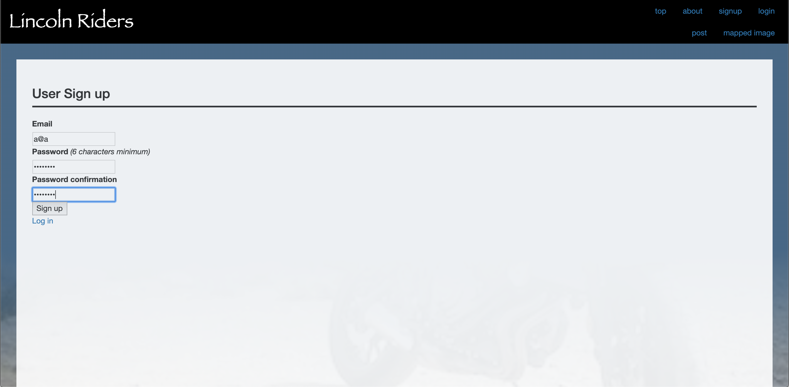
Sign up
②
③
‘Singup’をクリック
② 登録するメールアドレス、パスワードを入力
③ ’Singup’をクリック

Slide 5
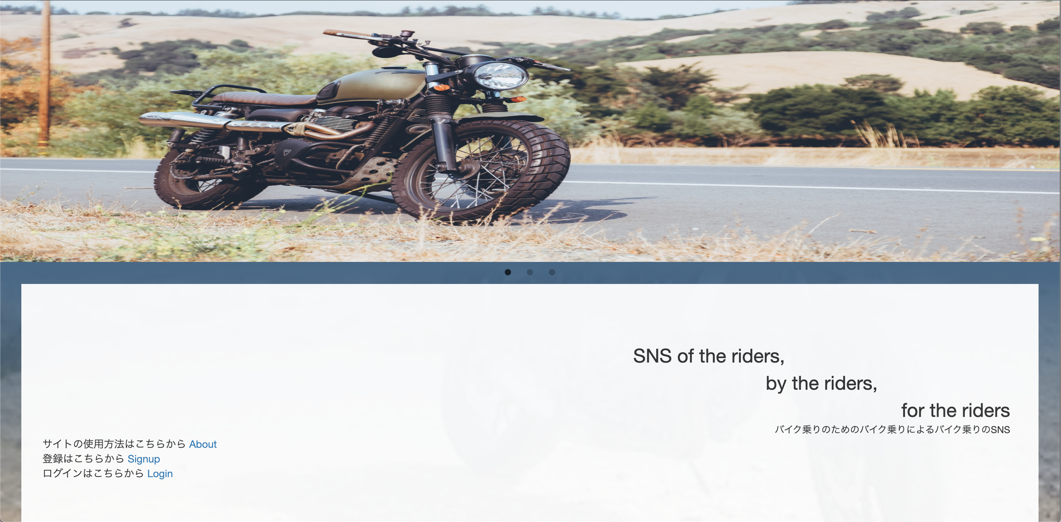
①

Slide 6
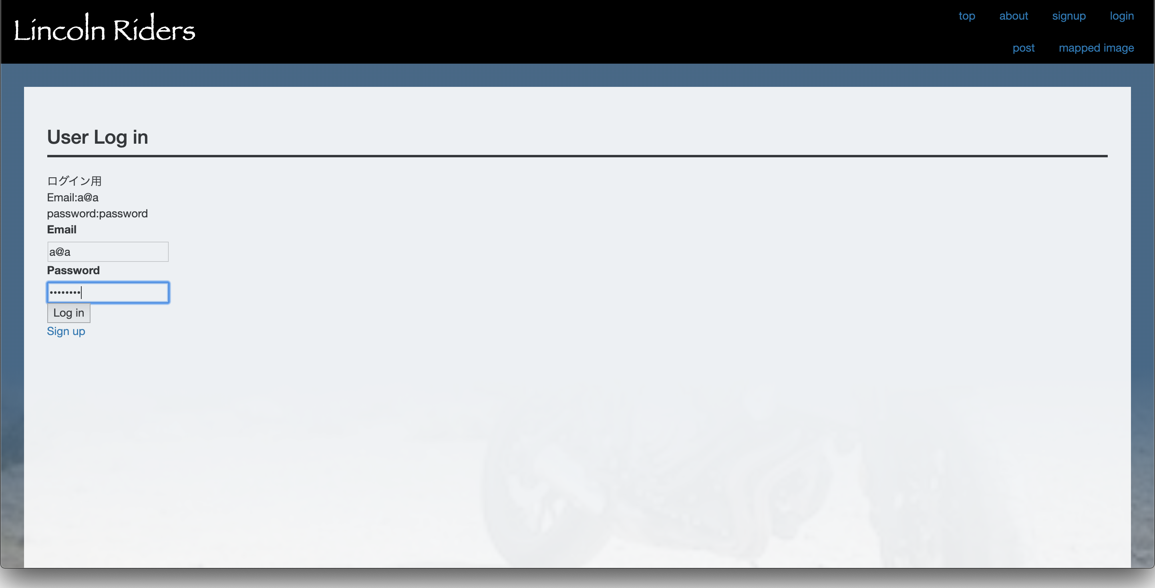
Log in
②
③
①
‘Login’をクリック
② 登録したメールアドレス、パスワードを入力
③ ’Login’をクリック

Slide 7
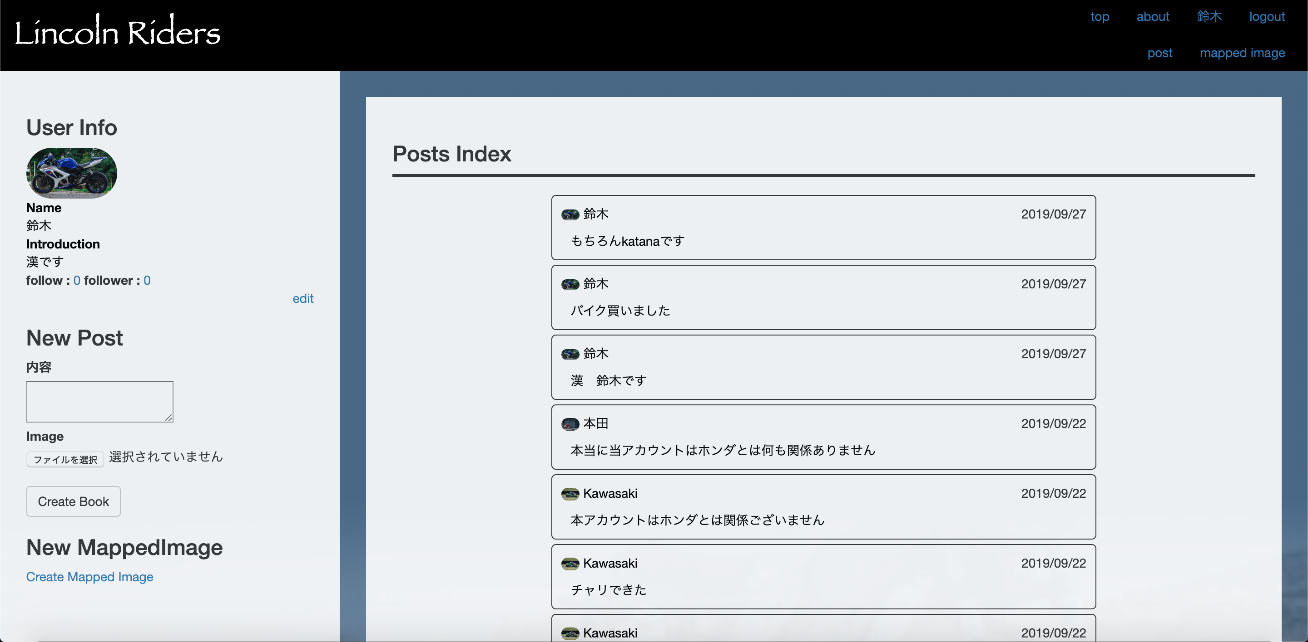
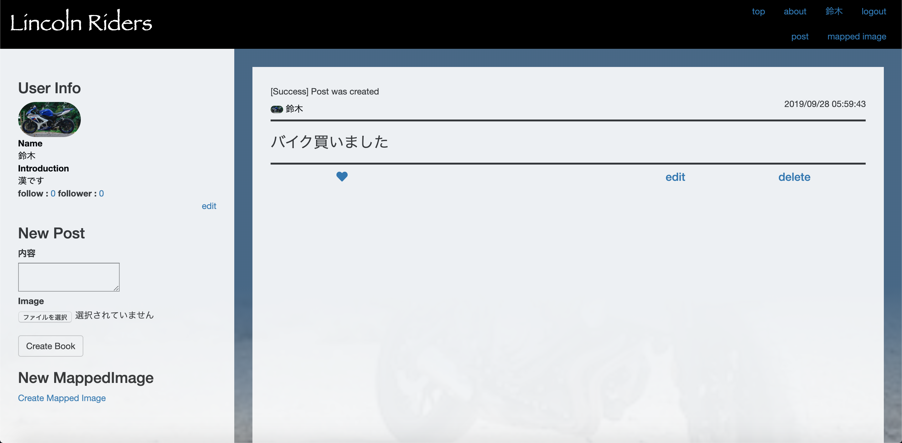
Post
③
①
②
New Postの欄に投稿したい内容を入力、画像を投稿したい場合は画像をアップロード
② ‘Create Post’をクリック
③ ページ上部にサクセスメッセージが表示されたPost詳細画面が表示されれば成功です

Slide 8
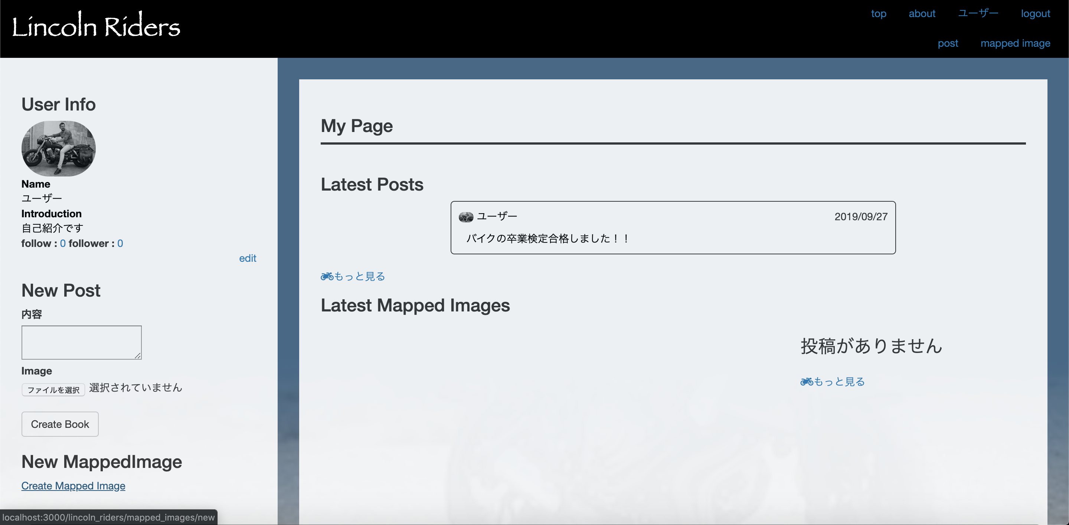
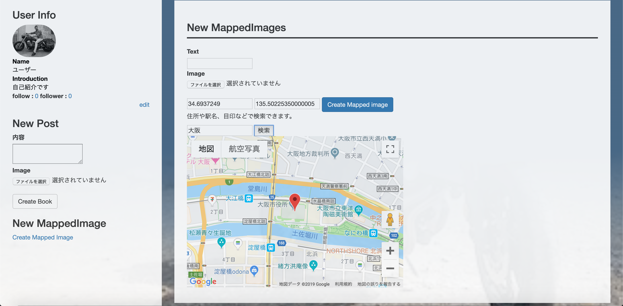
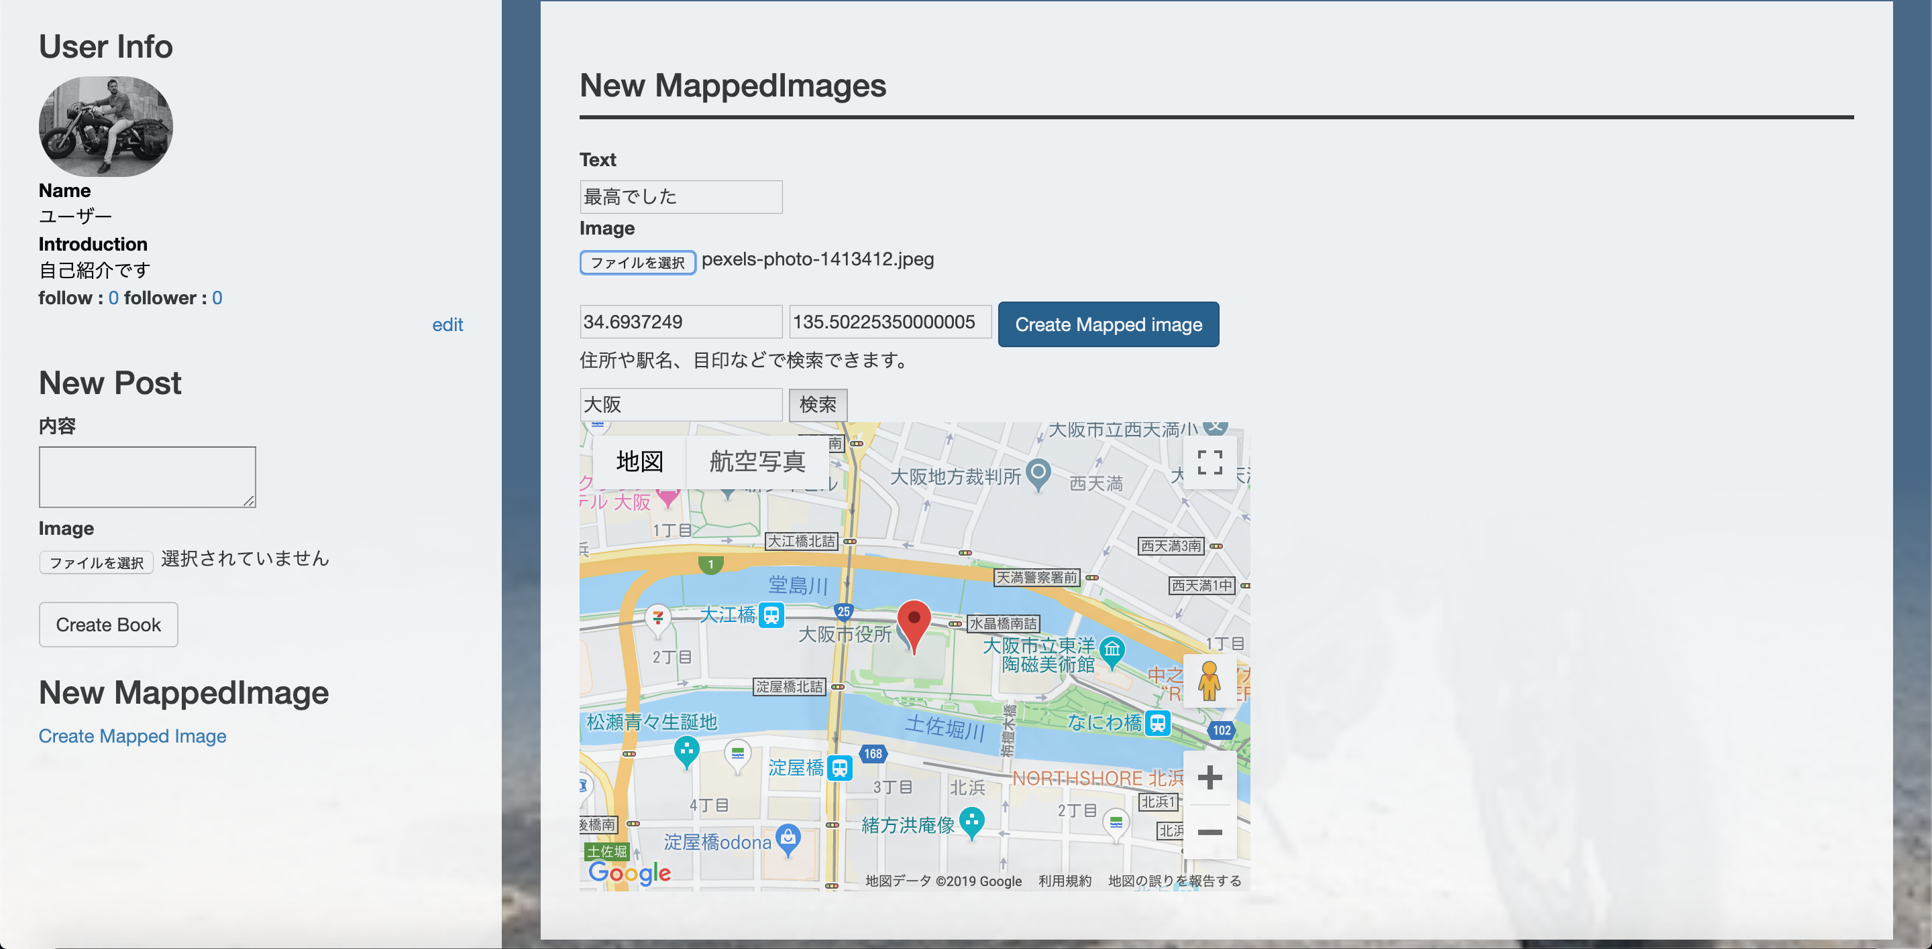
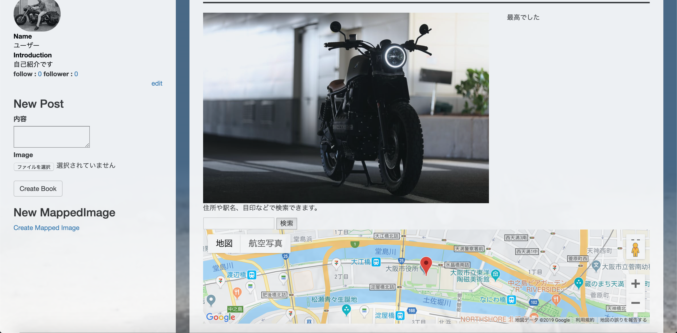
新規投稿
①
①
②
⑤
④
③
‘Create Mapped Image’をクリックして、投稿画面にアクセス
テキスト入力し、画像をアップロードする
下のマップのピンをアップロードした画像を撮影した場所にピンを置く
’Create Mapped Image’ボタンをクリック
ページ上部にサクセスメッセージが表示されたMapped Imagesの詳細画面が表示されれば成功です

Slide 9
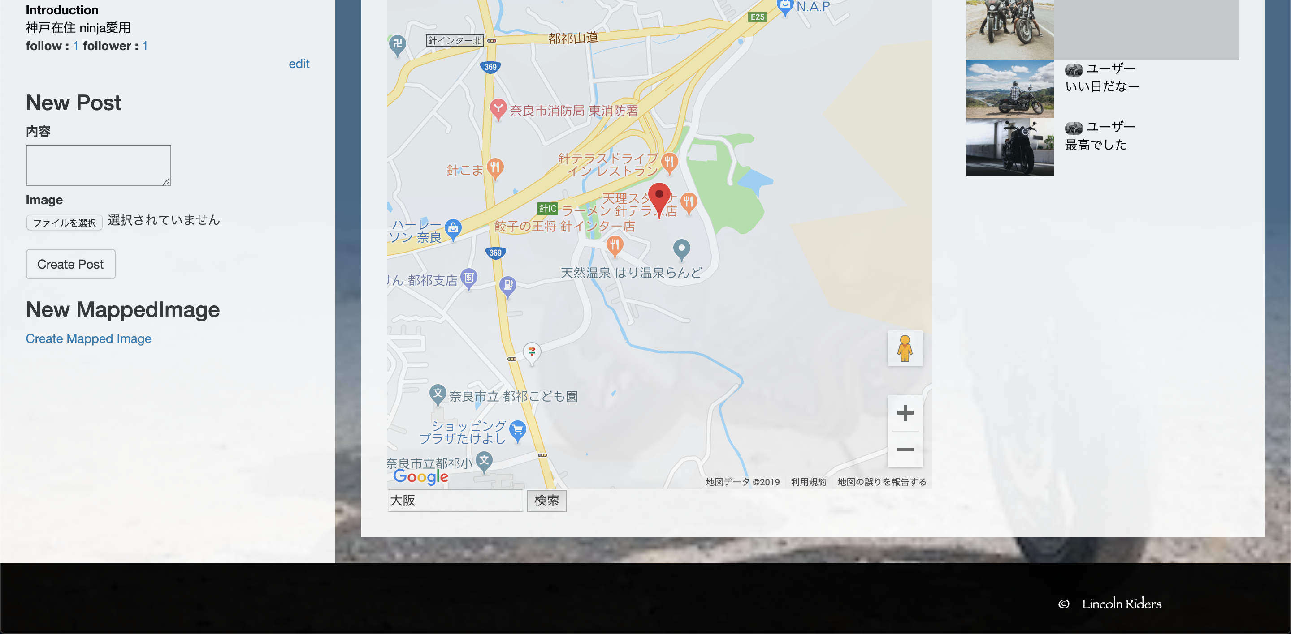
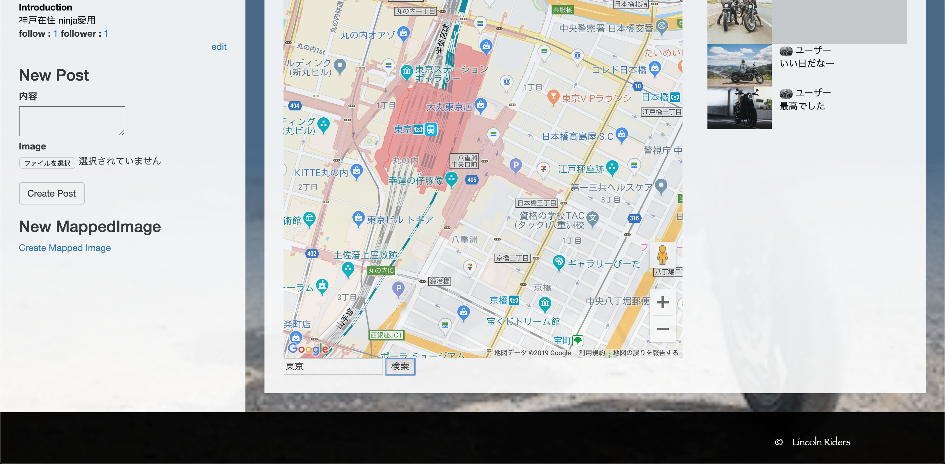
検索
①
②
③
マップ下の検索バーに地点を入力する
検索ボタンをクリック
検索でヒットした地点が表示されます

Slide 10
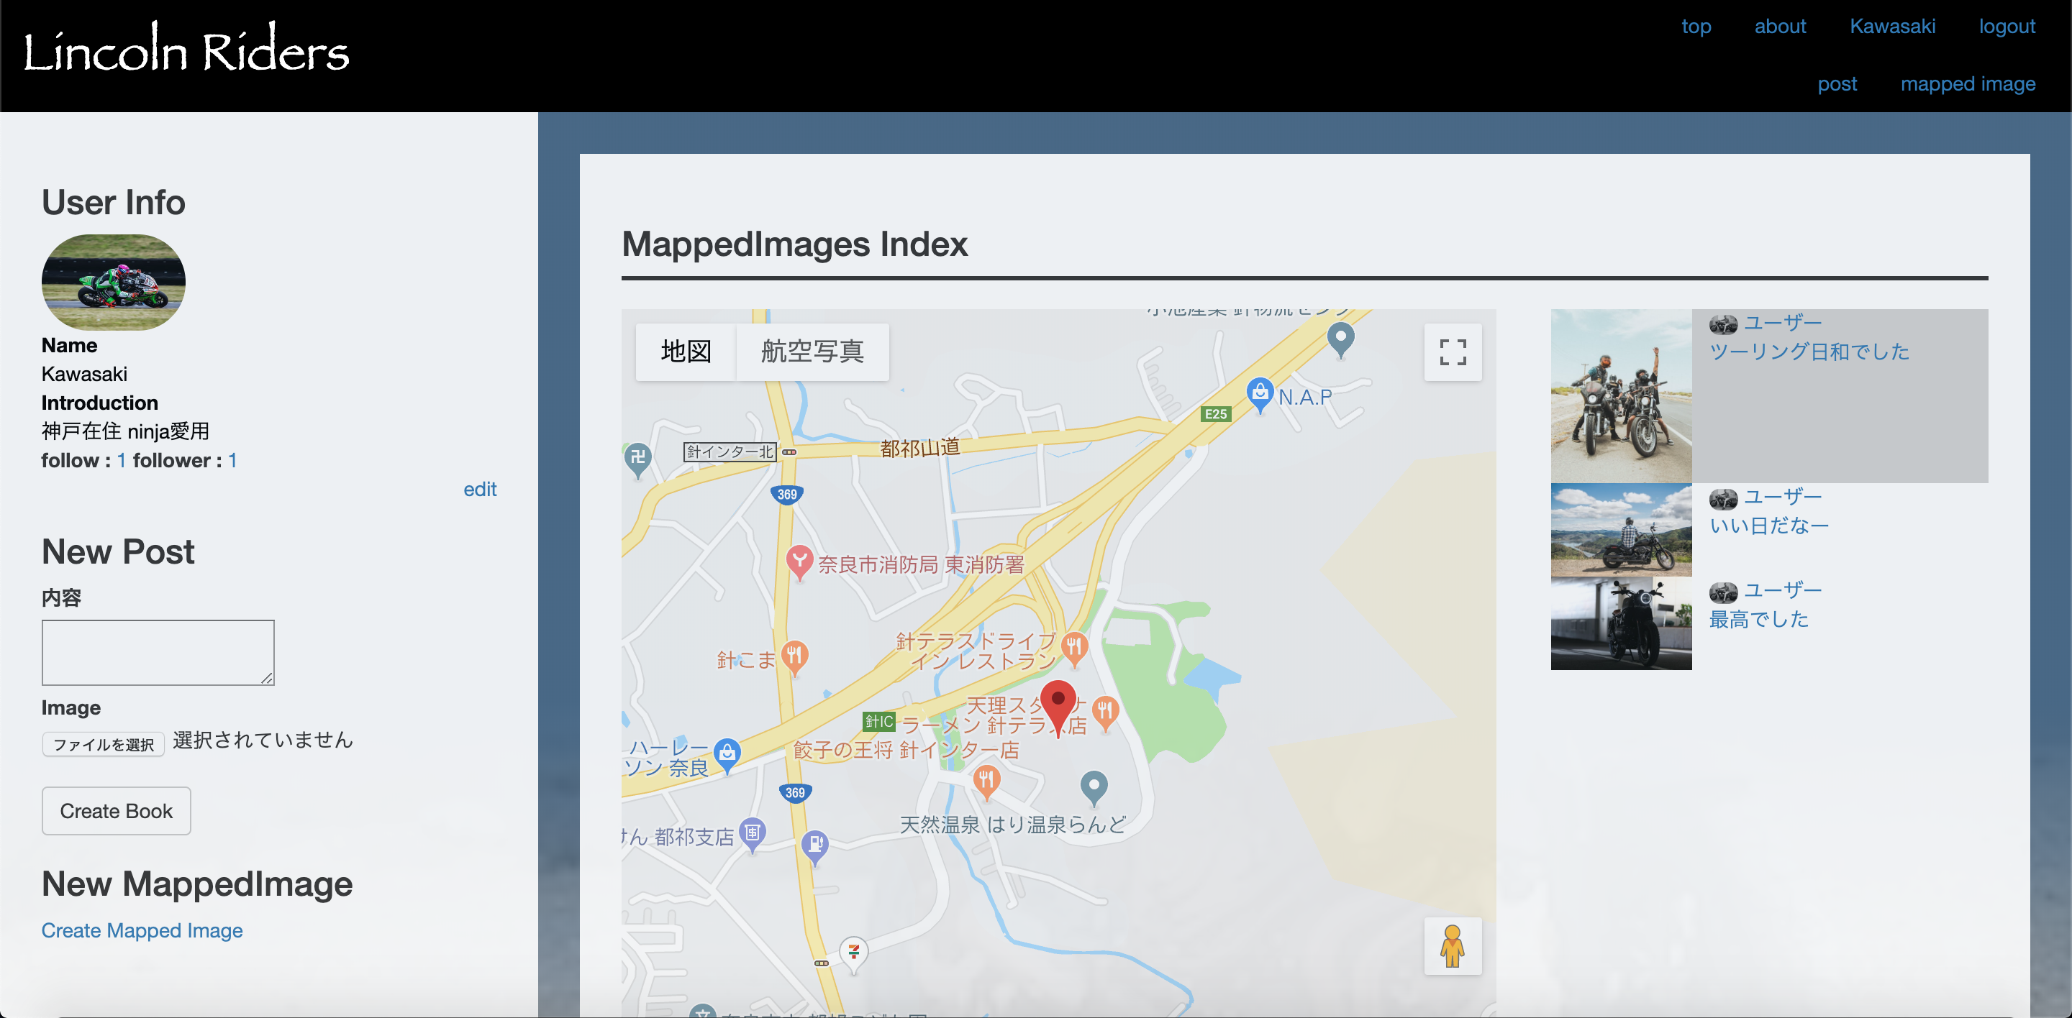
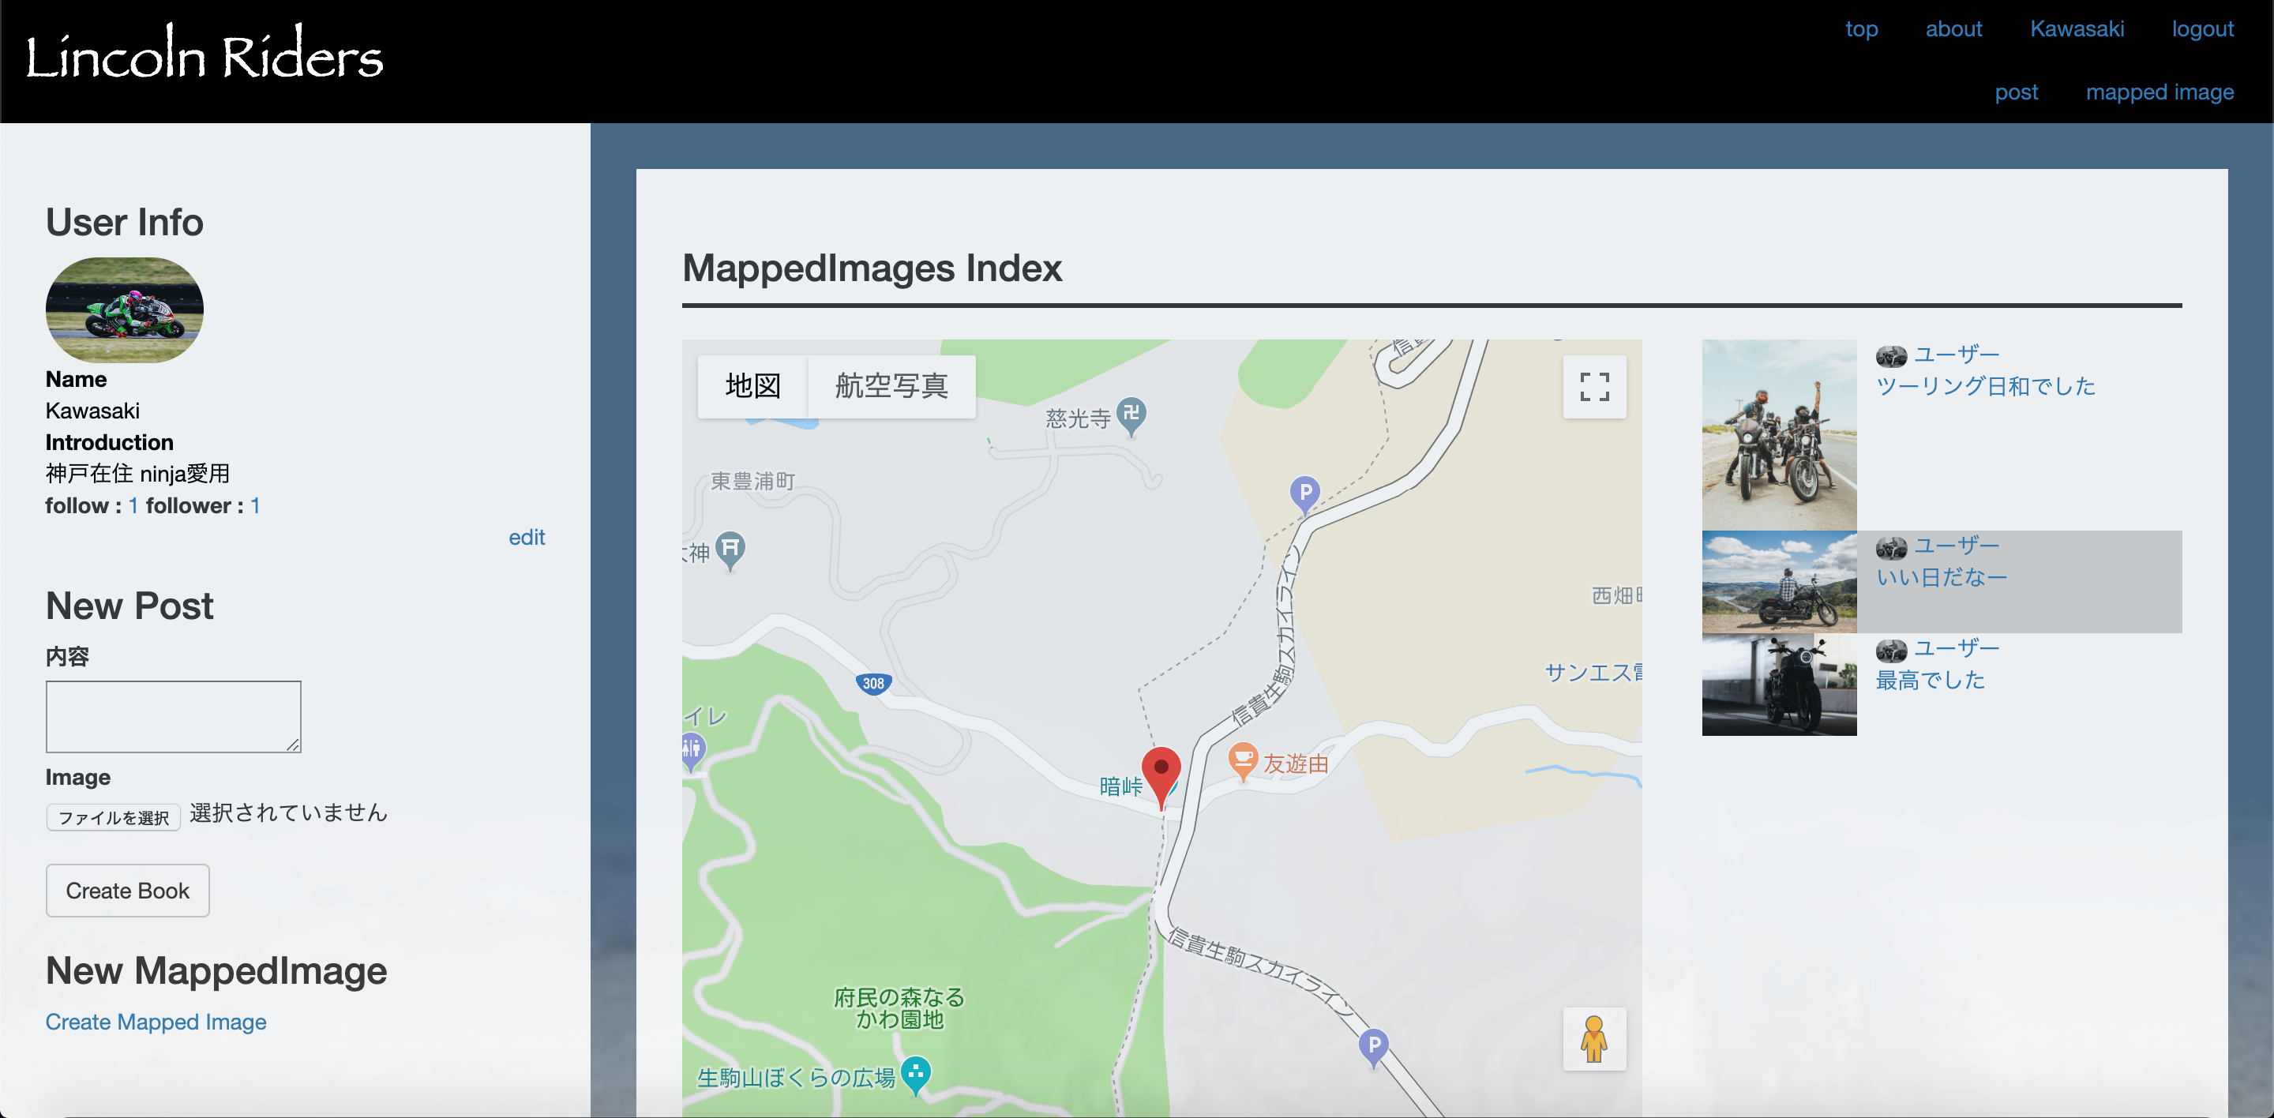
画像をクリック
②
①
Mapped Images一覧画面で画像をクリック
クリックした画像の位置情報が表示されます

Slide 11
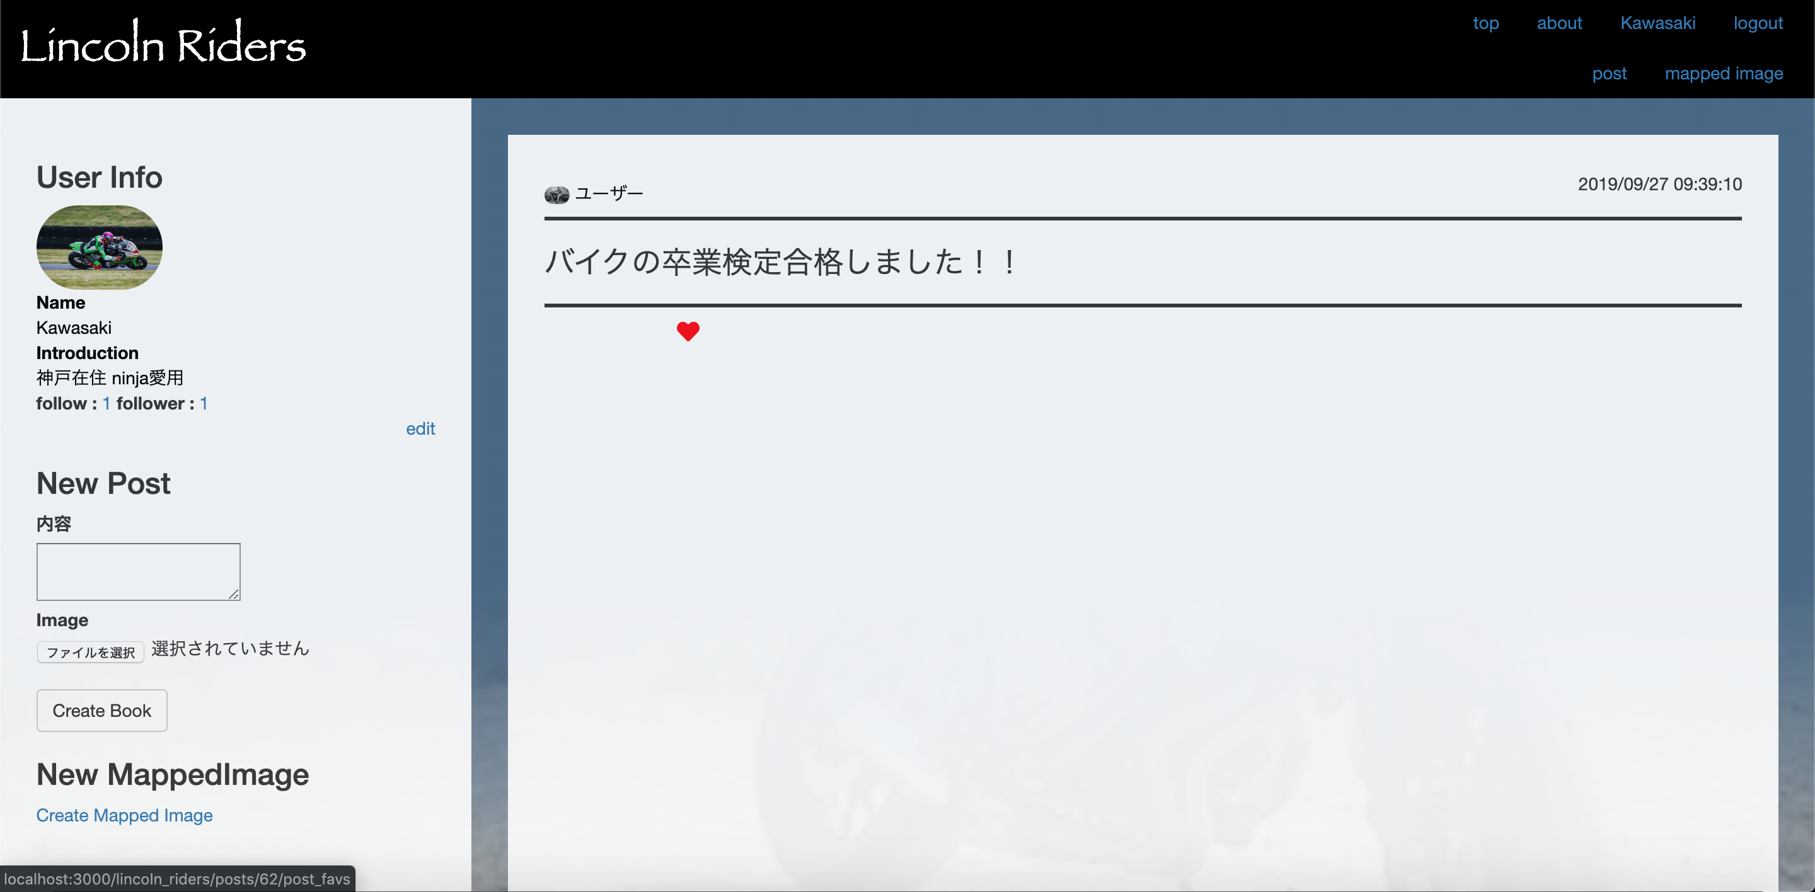
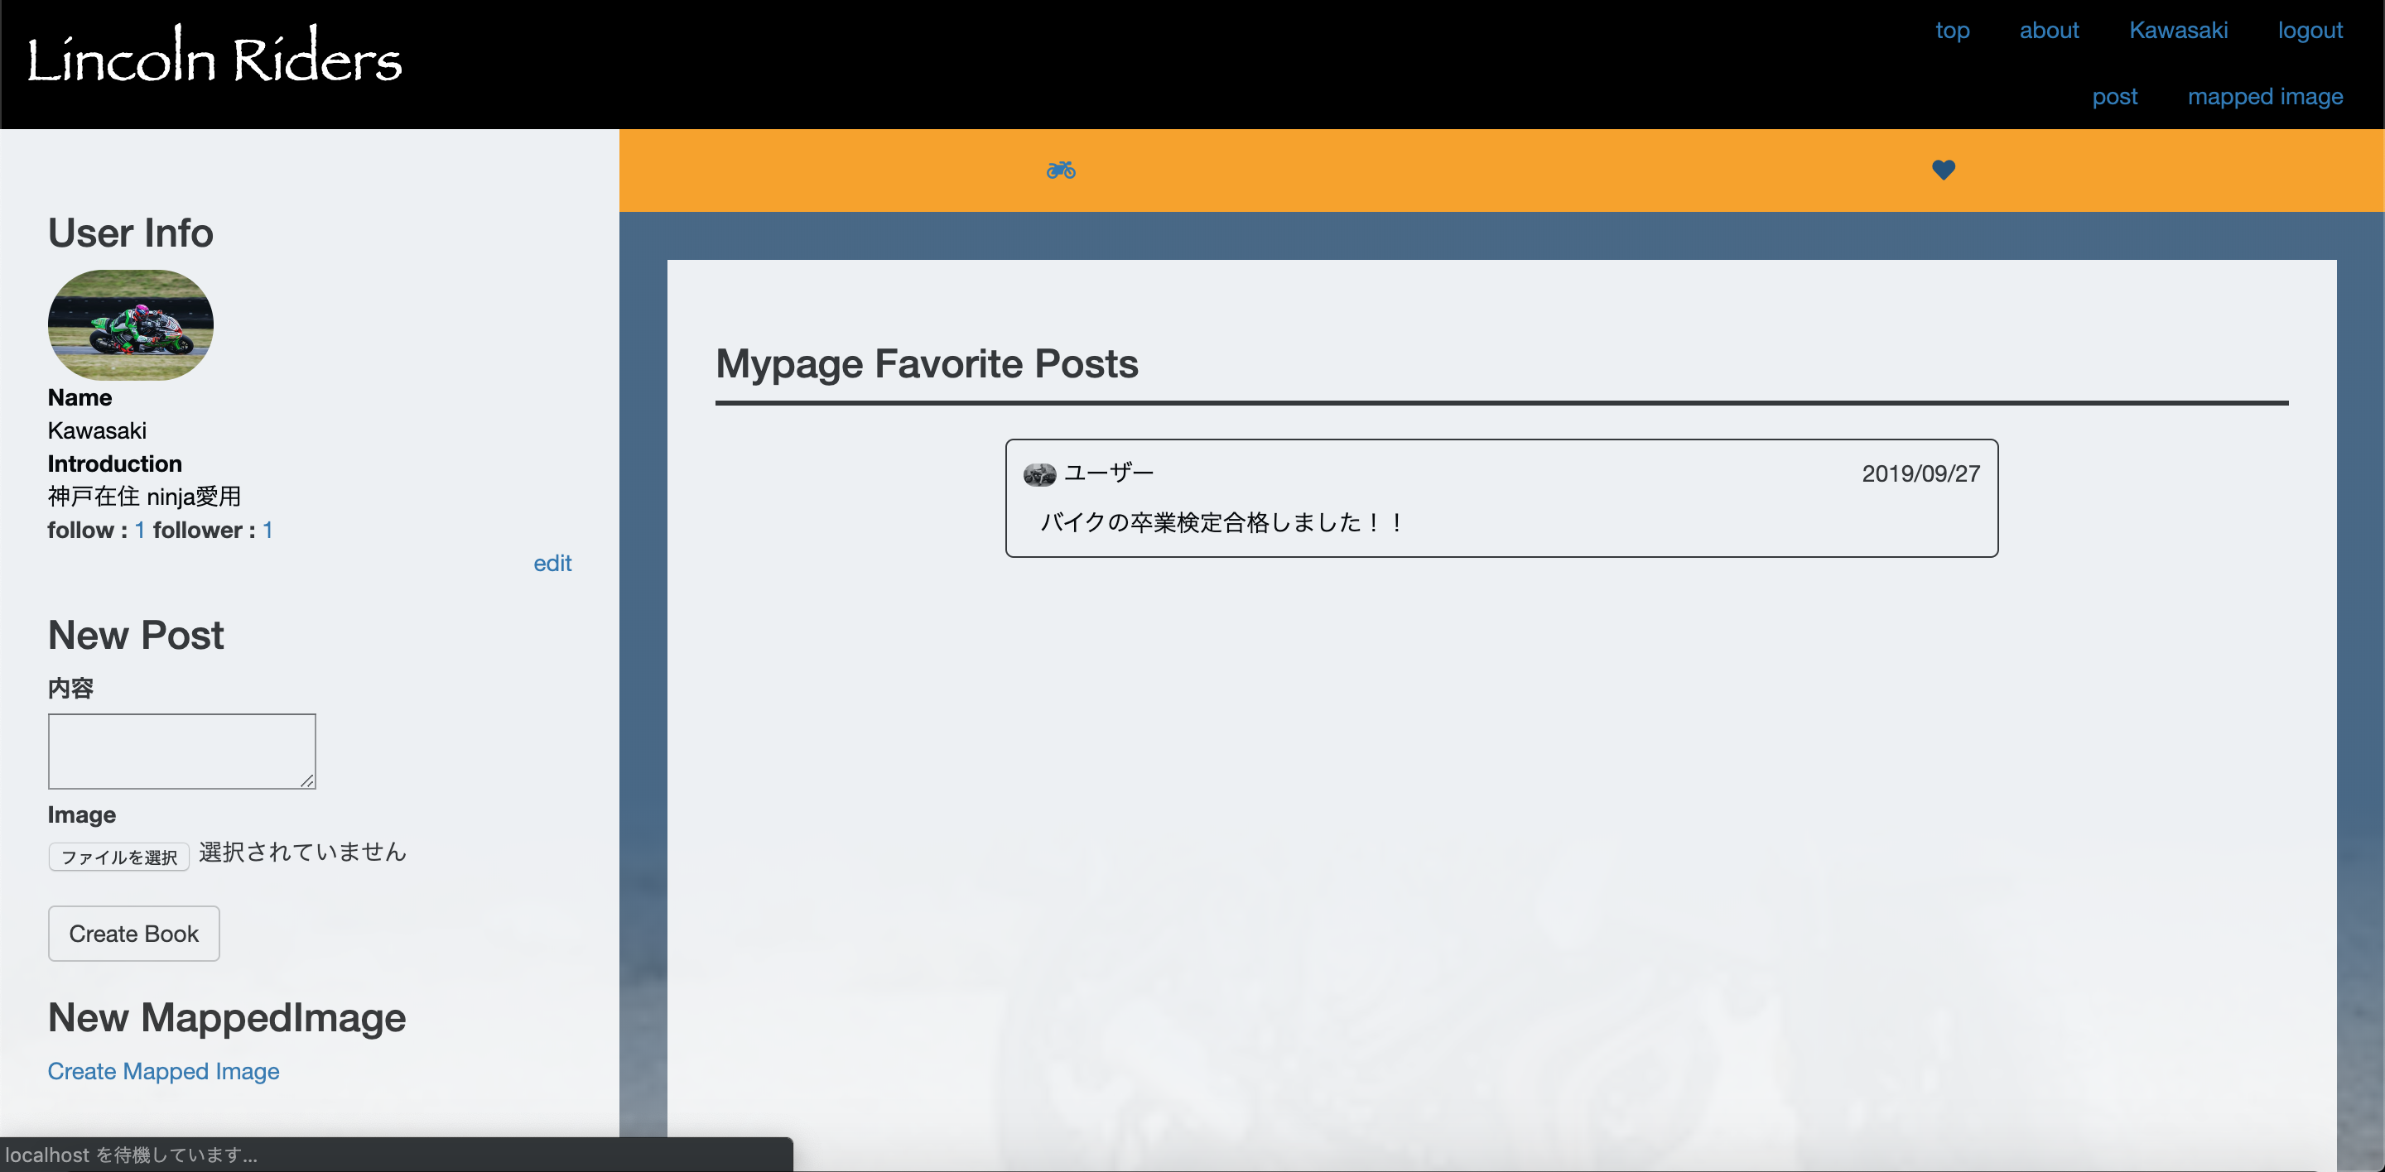
Favorites
Post詳細画面でハートマークをクリック
いいねしたPostはMypageで確認できます

Slide 12
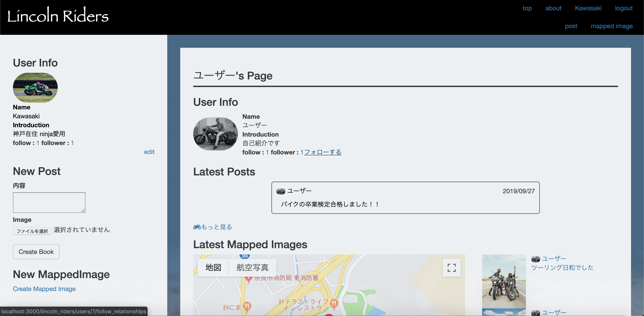
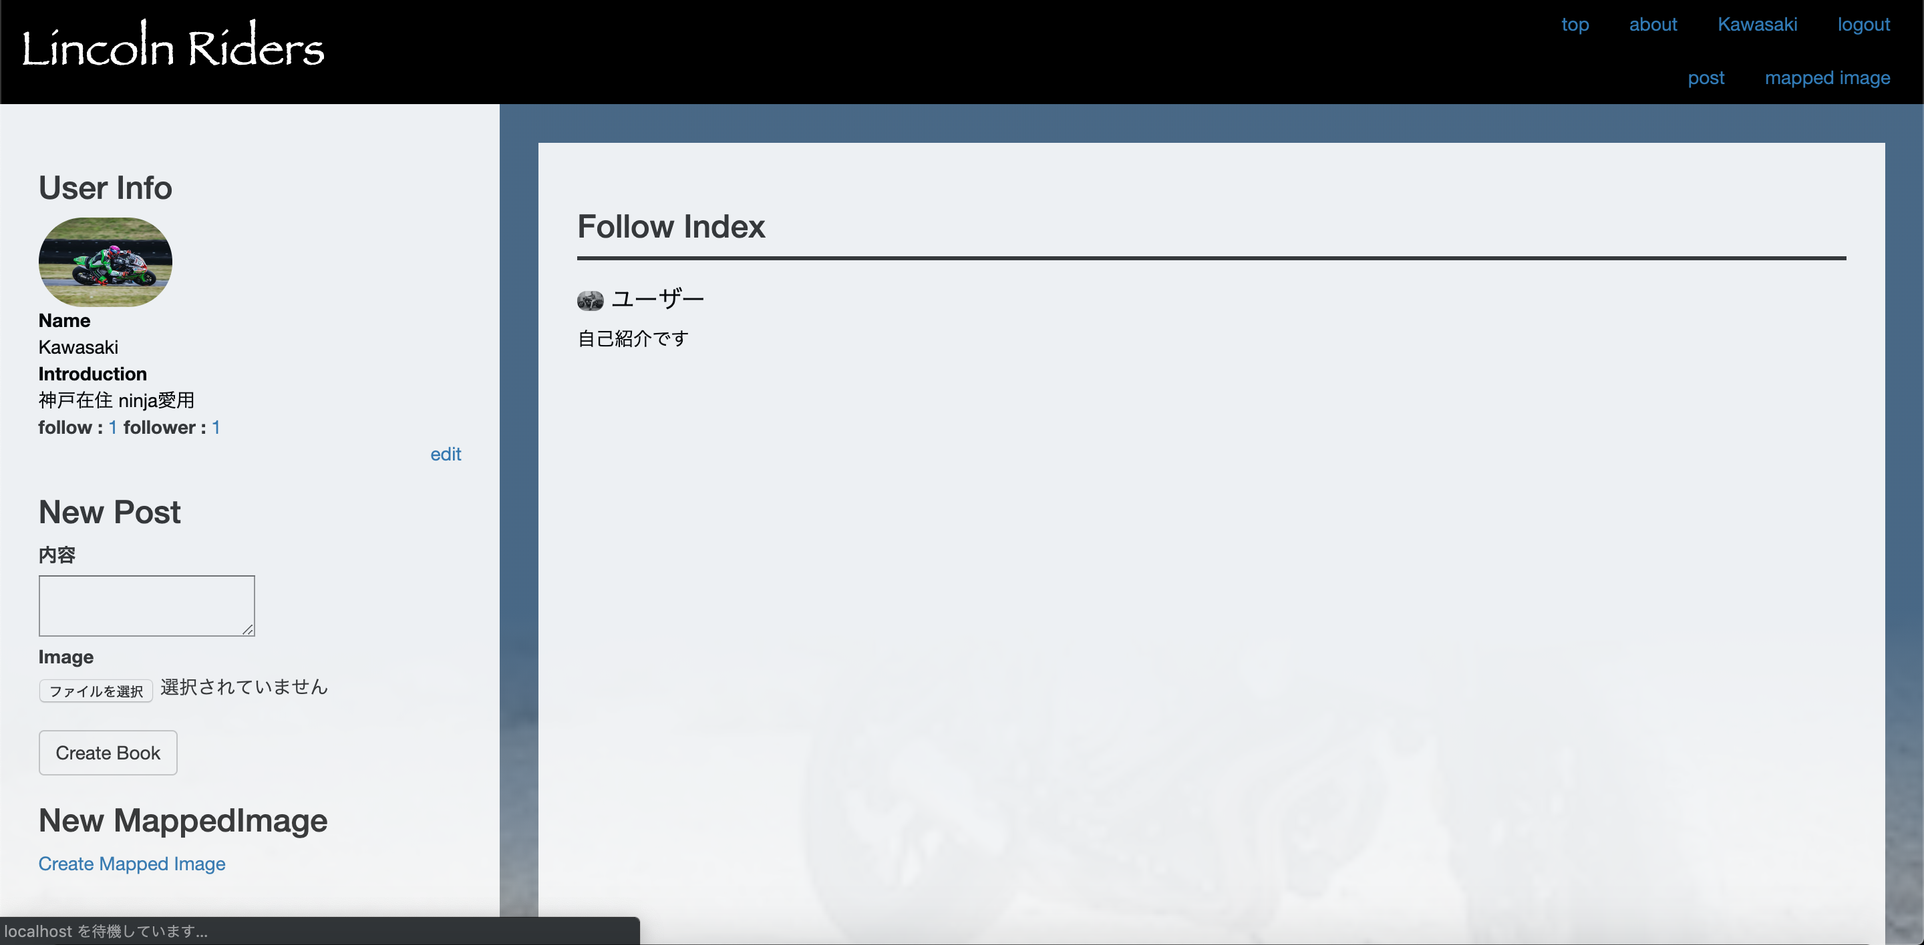
Follow
Userの詳細ページでフォローをするをクリックする
フォローしたUserの確認方法
サイドバーのFollowをクリックするとフォローしているUserの一覧が確認できます

Slide 13
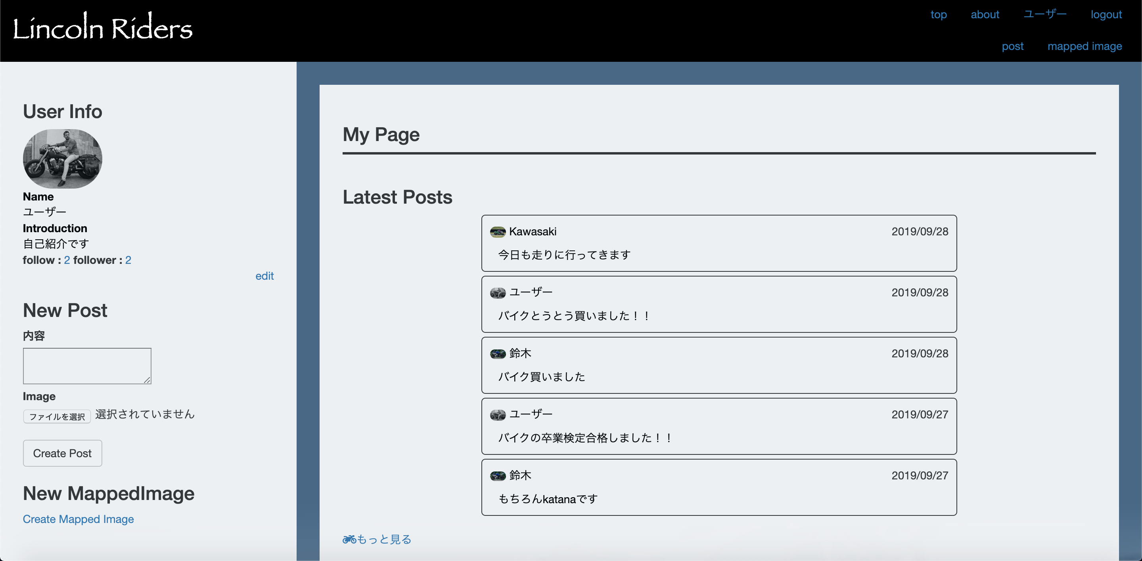
Mypage

